Slide 1

Сделай выбор в пользу здоровья!

Slide 2
Главное в жизни - это здоровье!
С детства попробуйте это понять!
Главная ценность - это здоровье!
Его не купить, но легко потерять.

Slide 3


Slide 4
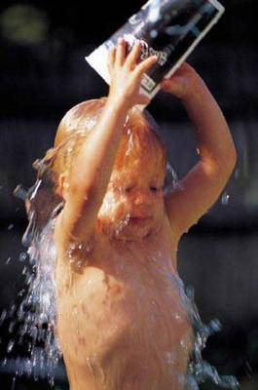
Закаливание
Солнце, воздух и вода –
Наши лучшие друзья!

Slide 5
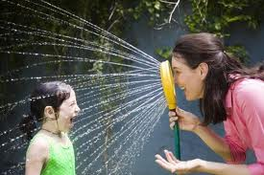
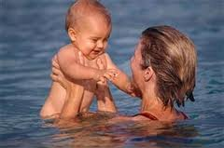
Немаловажная роль в развитии здоровья – закаливание.
Закалка организма помогает предотвратить многие болезни, которые наступают сезонно. Множество людей страдают от насморка, кашля или же простудных заболеваний именно в осенне-весенний период. А все от того, что организм у этих людей не подготовлен к подобным испытаниям. С помощью закаливания человек может избежать преждевременного старения кожи, истощения нервной системы. Этот простой метод продления жизни может помочь человеку добавить в копилку жизненных сил не один десяток лет.

Slide 6
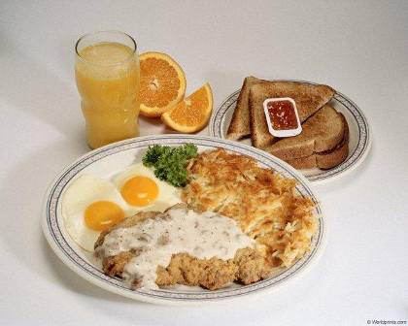
Зачем мы едим?
Питание – основной источник жизни.
Питание – важный фактор нормального роста и развития школьников.
Правильное питание способствует нормальному физическому нервно-психическому развитию, повышает сопротивляемость организма к инфекционным заболеваниям, улучшает работоспособность.
Пища- источник энергии и необходимый строительный материал для клеток и тканей.
Еда – средство лечения от многих болезней.

Slide 7
Правильное питание.
Строгое соблюдение ритма приема пищи.
Отучаться насыщаться пищей до предела.
Пищу надо есть с вниманием и удовольствием, не спеша прожевывать и почувствовать вкус.

Slide 8



Какое же влияние
оказывает
физическая культура
на наше здоровье?
Давайте разберёмся
в этом

Slide 9

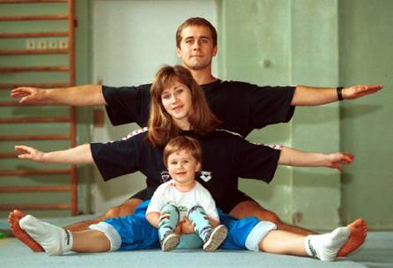
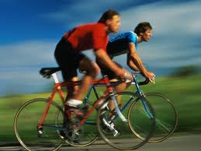
Здоровье – спорт.
Физкультура – вот еще один фактор, который играет немаловажную роль в поддержании здорового образа жизни. Ведь каждый человек хочет подольше прожить свою жизнь, больше успеть сделать в ней что-то полезное для общества, для себя, для своих родных и близких. Но, чтобы все это успеть сделать, нужно не только подольше прожить, но еще и не состариться раньше времени. Для этого у человека есть физическое состояние. А для поддержания тонуса организма следовало бы заниматься физкультурой. Занятие различного вида физическими упражнениями поможет человеку не только встретить достойную старость, но и остаться в хорошей форме.

Slide 10
Основная цель введения уроков физкультуры – сделать физическую культуру
и спорт жизненной потребностью каждого человека на протяжении всей жизни.

Slide 11
Советы для тех, кто хочет вести здоровый образ жизни
- Вставай всегда в одно и то же время!
- Основательно умывай лицо, руки, соблюдай правила личной гигиены!
- Утром и вечером тщательно чисти зубы!
- Проводи достаточное количество времени на свежем воздухе, занимаясь спортом!
- Совершай длительные прогулки!
- Одевайся по погоде!
- Делай двигательные упражнения в перерывах
между выполнением домашних заданий!
- Не бойся физических нагрузок, помогая дома в хозяйственных делах!
- Занимайся спортом, учись преодолеть трудности!

Slide 12
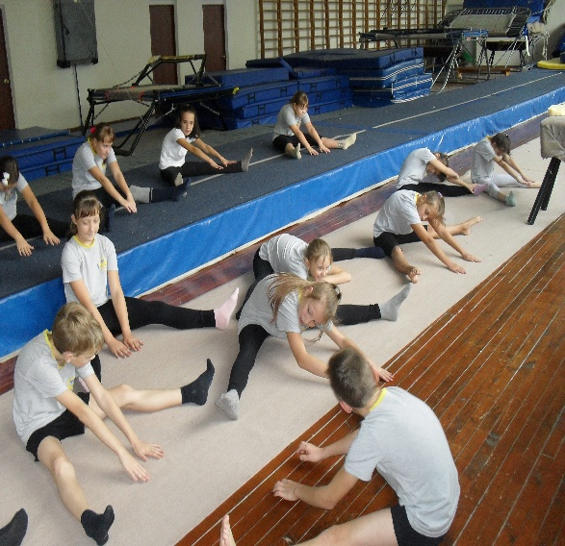
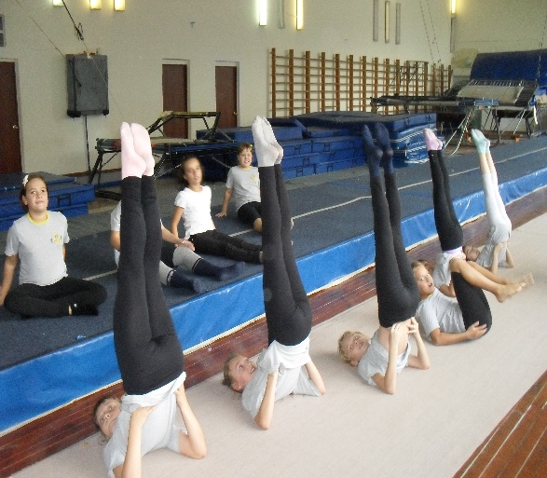
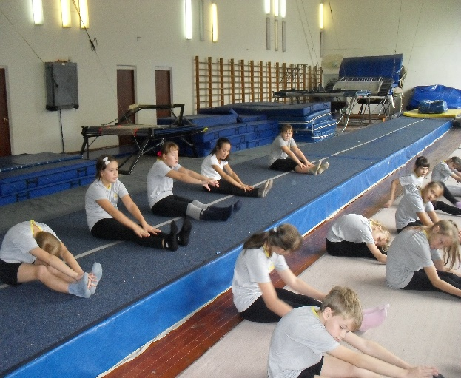
МЫ ВЫБИРАЕМ ЗДОРОВЬЕ!

Slide 13
Будьте здоровы

